Slide 1
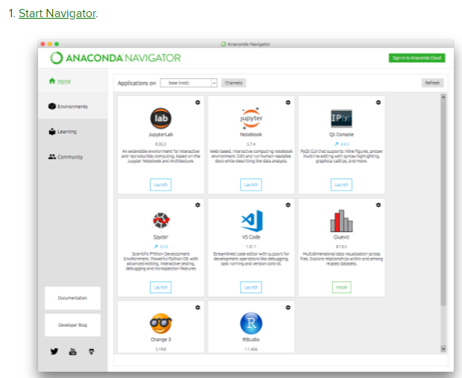
Korzystanie z języka programowania R w Jupyter Notebook
Sposób 1.

Slide 2
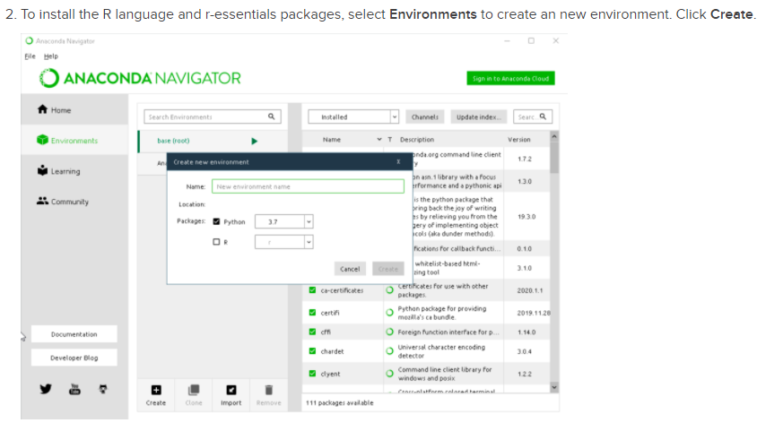

Slide 3
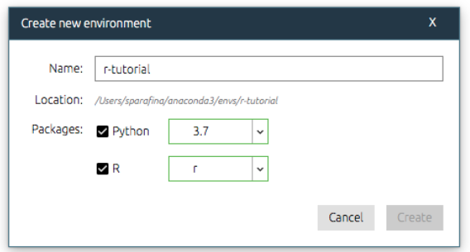
Nazwij środowisko: "r-tutorial", "R", inne. Obok pozycji Packages wybierz pozycję Python 3.9 i R. Wybierz pozycję r z menu rozwijanego. Kliknij przycisk Create.

Slide 4
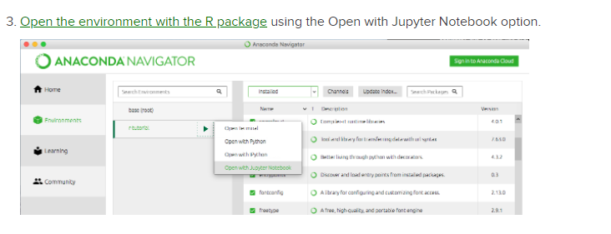
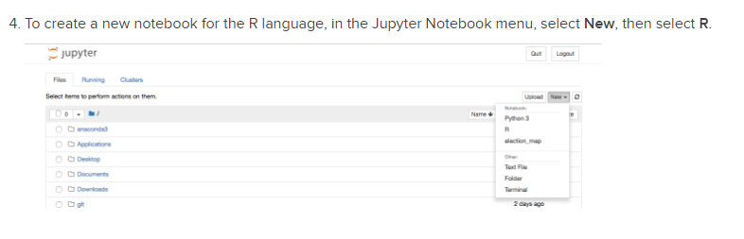

Slide 5
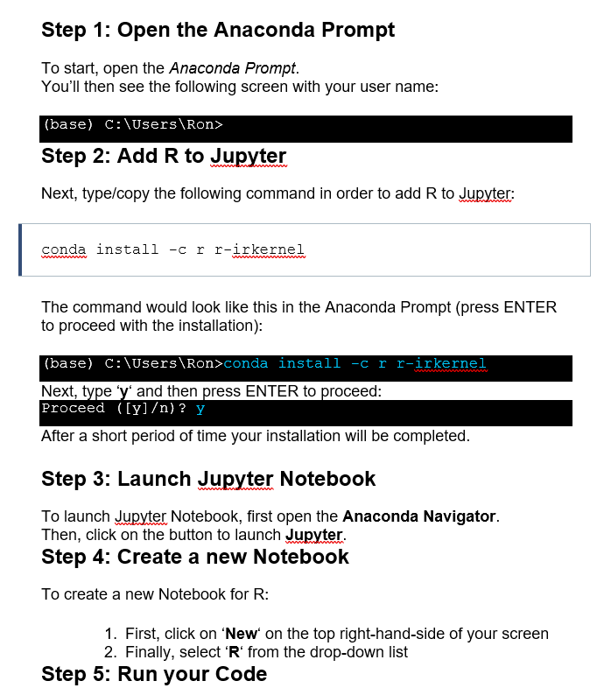
Sposób 2.

Slide 6
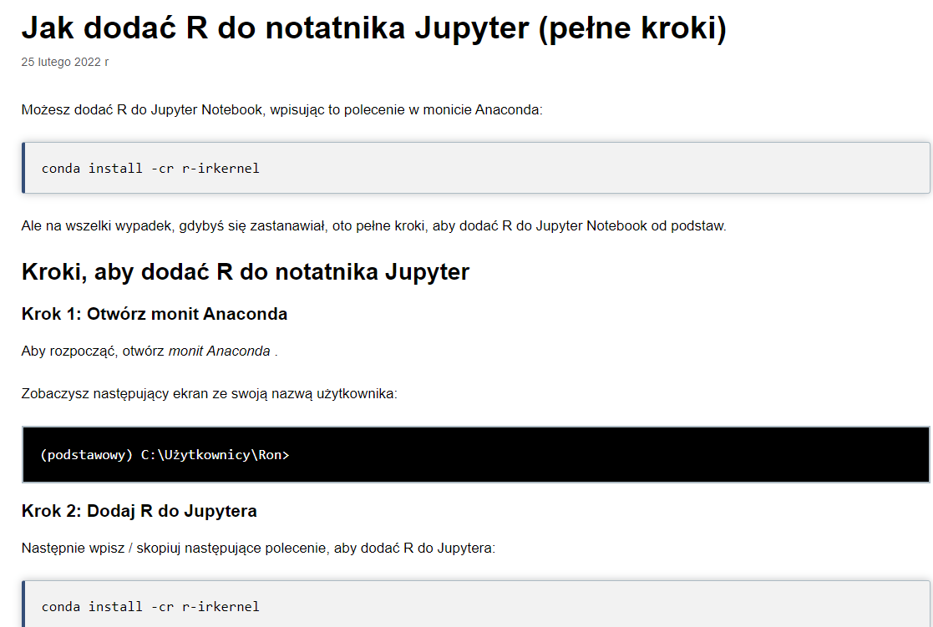

Slide 7
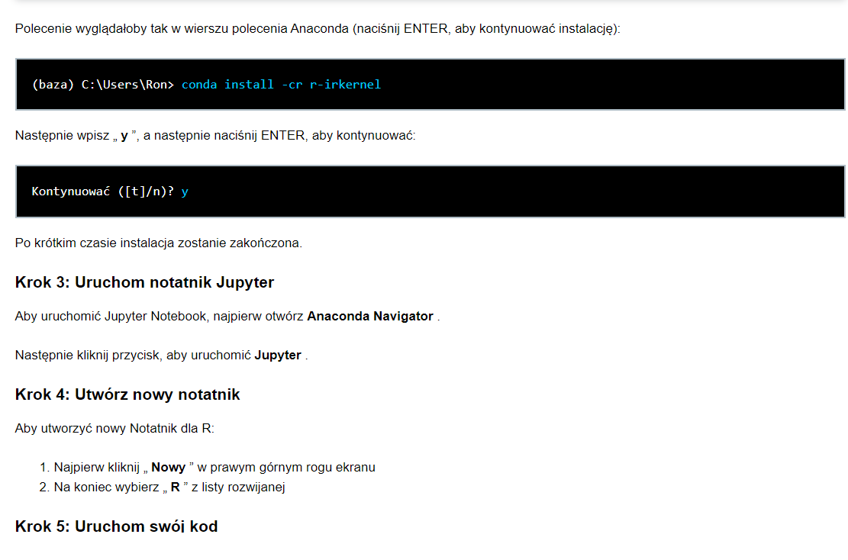

Slide 8
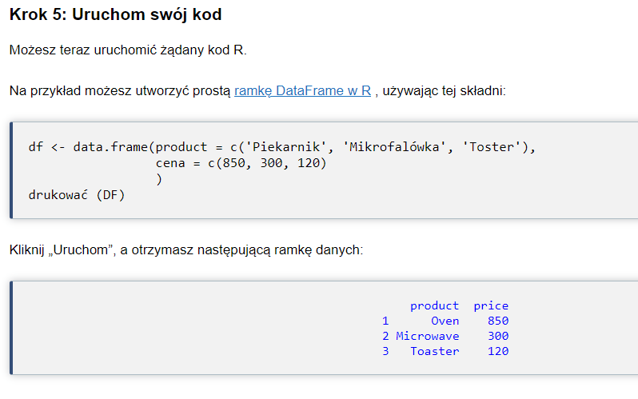

Slide 9

Z Notebooka:
Nazwa biblioteki R
Z prompt :

